Slide 1
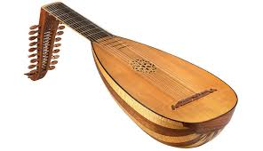
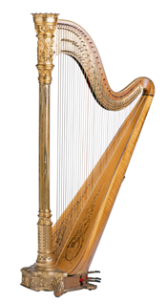
Slušanaja:
P. I. Čajkovski: Valcer cvijeća iz baleta Orašar (ulomak)
R. Johnson: Have you seen the bright lily grow
Karamazov i Sting: Fields of Gold
A. Vivaldi: Koncert za lutnju i orkestar, 1. stavak

Slide 2
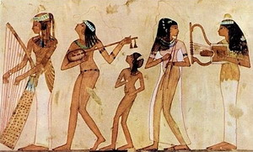
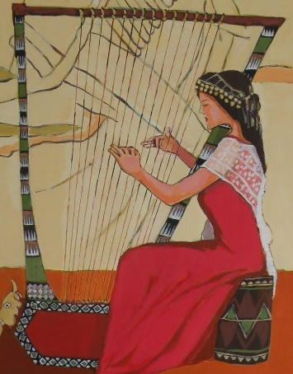
HARFA
trzalačko glazbalo poznato u najstarijim civilizacijama
ima trokutasti okvir unutar kojega je napet niz žica nejednake duljine
današnja harfa ima 47 žica
ima sedam pedala koje služe za povisivanje tonova
svira se istodobno s objema rukama

Slide 3
TEHNIKE SVIRANJA HARFE
arppegio – tonovi i akolrdi nižu se vrlo brzo jedni za drugim (rastavljeni akordi)
glissando – prelaženje rukama preko svih žica
harfa je solističko i orkestralno glazbalo

Slide 4
LUTNJA
tijelo lutnje je kruškolikog oblika
vrat je savijen pod pravim kutom
Ima od od 12 do 28 žica
glazbalo renesanse

